Slide 1
S
Shiro Twin
Aprendizaje de Máquina · Corte 2 · Taller 1
EL HALLAZGO DE ESTE TALLER
El boosting gana la tabla del curso.
Shiro no cambia — y ahora sabe por qué.
AdaBoost, GBM, XGBoost, LightGBM y CatBoost contra el simulador y el detector que dejó el parcial, bajo la partición que decide. Ninguno los reemplaza, y en el camino apareció la causa del colapso temporal de los árboles.
Jose Leonardo Diazgranados · Sofía Londoño · Andrés Felipe Céspedes Rondón · Alex Duran
Appliances Energy Prediction · UCI #374
random_state = 42 · 23 sep 2026
Universidad Sergio Arboleda · Semestre 26-2 · Docente: Hernán Darío Cruz Bueno
Shiro Twin · C2 Taller 1 · Boosting
01
Notes:
Este taller pone a prueba cinco métodos de boosting contra los dos modelos que el parcial ya dejó en producción: la regresión lineal con retardos (simulador) y Random Forest (detector). La pregunta no es cuál algoritmo saca la mejor métrica, sino si alguno debería reemplazar lo que Shiro ya tiene funcionando. Ninguno lo hace, pero el camino revela por qué los árboles fallan en el tiempo.

Slide 2
ENCUADRE · QUÉ DECIDE ESTE TALLER
Dos piezas de Shiro con dueño. ¿Algún boosting las reemplaza?
PIEZA DE SHIRO
MODELO VIGENTE
CIFRA A SUPERAR
Simulador (función de transición)
Lineal + retardos
R² 0,557 en mayo
Detector de anomalías
Random Forest + retardos
86,9 % a 3 avisos/día
TRES HIPÓTESIS, ANTES DE MIRAR LOS RESULTADOS
H1
Los boostings de árboles no extrapolarán: fallarán en mayo, como el bosque.
H2
LightGBM con hojas lineales sí podría: el mejor candidato a simulador.
H3
AdaBoost será el más frágil: repondera los picos más difíciles.
Shiro Twin · C2 Taller 1 · Boosting
02
Notes:
Dos piezas de Shiro tienen dueño desde el parcial, con una cifra concreta que cualquier candidato debe superar: R²=0,557 para el simulador, 86,9 % de episodios a 3 avisos/día para el detector. Formulamos tres hipótesis ANTES de correr nada: que los árboles no van a extrapolar a mayo igual que falló Random Forest; que LightGBM con hojas lineales podría ser la excepción; y que AdaBoost será el más frágil.

Slide 3
LOS CINCO MÉTODOS
Todos encadenan árboles; difieren en qué corrige cada uno
MÉTODO
QUÉ CORRIGE CADA ÁRBOL NUEVO
LO QUE LO DISTINGUE
AdaBoost
los datos, reponderados
el primero; persigue los extremos
GBM
los residuos (gradiente)
cualquier pérdida; secuencial y lento
XGBoost
residuos + segunda derivada
regularización y paralelismo
LightGBM
residuos, hoja a hoja
el más rápido; admite hojas lineales
CatBoost
residuos, boosting ordenado
categóricas nativas sin fuga
Frente a Random Forest. El bosque reduce varianza: promedia árboles profundos e independientes. El boosting reduce sesgo: suma árboles poco profundos que se corrigen entre sí — y por eso puede sobreajustar si no se detiene a tiempo. Aquí se detiene con una validación sacada del entrenamiento: el último 15 % cronológico en la partición temporal.
Shiro Twin · C2 Taller 1 · Boosting
03
Notes:
Los cinco métodos son variaciones sobre la misma idea —encadenar árboles que se corrigen entre sí— pero difieren en qué corrigen. Frente a Random Forest la diferencia de fondo es varianza contra sesgo: el bosque promedia árboles independientes; el boosting suma árboles poco profundos que se corrigen entre sí, más preciso pero más propenso a sobreajustar si no se detiene a tiempo.

Slide 4
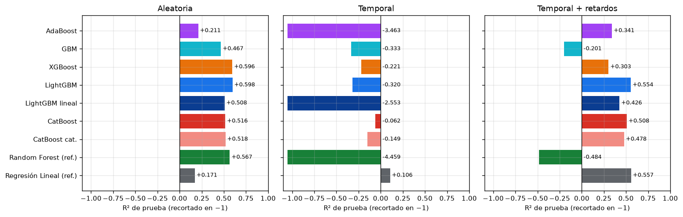
REGRESIÓN · ¿CAMBIA EL SIMULADOR?
Gana la aleatoria, empata en la temporal, no reemplaza a la lineal
0,598
0,554 · 0,557
+9 · +0,5 Wh
LightGBM en la partición aleatoria:
el mejor del proyecto (RF 0,567)
LightGBM frente a la lineal, temporal
con retardos: empate, no victoria
sesgo sobre mayo: LightGBM
frente a la lineal
Shiro Twin · C2 Taller 1 · Boosting
04
Notes:
En la partición aleatoria el boosting gana como se esperaba: LightGBM y XGBoost superan a Random Forest. Pero hay una señal de alarma: tres modelos llegaron al tope de 3.000 árboles sin que la validación dejara de mejorar — la autocorrelación del proyecto haciendo trampa, porque los vecinos de 10 minutos de cada punto de test están en el entrenamiento. En la partición que decide (temporal con retardos), LightGBM empata con la lineal pero no la supera.

Slide 5
REGRESIÓN · EL TABLERO COMPLETO
Nueve modelos, tres particiones — la tabla que decide
MODELO
R² ALEATORIA
R² TEMPORAL
R² TEMP. + RETARDOS
SESGO SOBRE MAYO
AdaBoost
0,211
−3,463
0,341
+11,1 Wh
GBM
0,467
−0,333
−0,201
+39,6 Wh
XGBoost
0,596
−0,221
0,303
+26,9 Wh
LightGBM
0,598
−0,320
0,554
+9,1 Wh
LightGBM (hojas lineales)
0,508
−2,553
0,426
+13,0 Wh
CatBoost
0,516
−0,062
0,508
+16,7 Wh
CatBoost (hora categórica)
0,518
−0,149
0,478
+24,1 Wh
Random Forest (ref.)
0,567
−4,459
−0,484
+63,9 Wh
Regresión lineal (ref.)
0,171
+0,106
0,557
+0,5 Wh
Ninguna casilla vacía: esta es la tabla completa. LightGBM (fila resaltada) es el único boosting que se acerca a la lineal en la partición que decide (0,554 frente a 0,557) y con el sesgo más bajo de toda la familia de árboles (+9,1 Wh). Random Forest, el modelo vigente del detector, es el peor regresor temporal de la tabla (−4,459 sin retardos).
Shiro Twin · C2 Taller 1 · Boosting
05
Notes:
Esta tabla no estaba en ninguna diapositiva anterior — es el tablero completo de nueve modelos por tres particiones. Vale la pena mostrarla completa porque no se están seleccionando solo los números favorables: se ve que Random Forest es el PEOR regresor temporal de toda la tabla, un dato incómodo para el modelo que sigue siendo el detector vigente, pero es honesto mostrarlo.

Slide 6
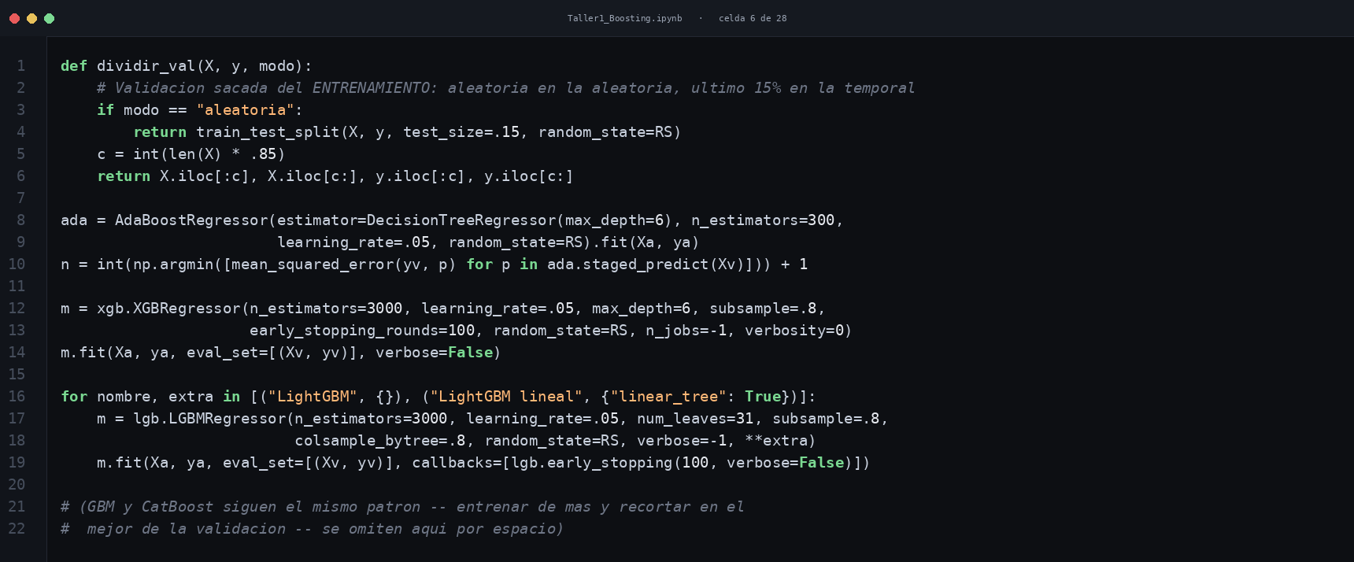
PROTOCOLO · CÓMO SE DETUVO CADA MODELO
Sin mirar el test: así se detuvo cada modelo
El número de árboles nunca se elige mirando mayo. Cada modelo se entrena de más y se recorta en la iteración que mejor rinde sobre esa rebanada de validación — aleatoria en la partición aleatoria, cronológica en la temporal. Es la razón por la que la tabla anterior es comparable entre sí.
Shiro Twin · C2 Taller 1 · Boosting
06
Notes:
Este código muestra que ningún modelo se ajustó mirando los datos de mayo — la validación siempre sale de una porción del propio entrenamiento (85/15), nunca del conjunto de prueba real. Es la base de por qué se puede confiar en la tabla anterior: cada número de árboles fue una decisión tomada a ciegas respecto al resultado final.

Slide 7
REGRESIÓN · VEREDICTO
Una hipótesis a medias, una refutada, una confirmada
VEREDICTO
EVIDENCIA
H1 · los árboles no extrapolan
a medias
con retardos LightGBM se acerca; todos sobreestiman mayo (+9 a +64 Wh)
H2 · las hojas lineales sí
refutada
empeoran: 0,426 frente a 0,554; sin retardos, −2,553
H3 · AdaBoost, el más frágil
confirmada
la validación elige 14, 1 y 14 árboles
El síntoma de la autocorrelación. En la partición aleatoria XGBoost, LightGBM y CatBoost llegaron al tope de 3.000 árboles sin que la validación dejara de mejorar: sus vecinos de 10 minutos están en el entrenamiento. En la temporal, la misma parada corta entre 1 y 180 árboles.
La hora como categórica no aporta. CatBoost con hora y día categóricos: 0,518 frente a 0,516, y mucho más lento. Los árboles ya cortan la hora donde conviene: codificarla solo importa en KNN.
Shiro Twin · C2 Taller 1 · Boosting
07
Notes:
De las tres hipótesis: H1 se cumple a medias (los árboles sobreestiman mayo pero LightGBM con retardos se acerca); H2 se refuta limpiamente, las hojas lineales empeoran; H3 se confirma con evidencia concreta — la validación eligió apenas 14, 1 y 14 árboles para AdaBoost, señal de que cada árbol adicional lo empeoraba.

Slide 8
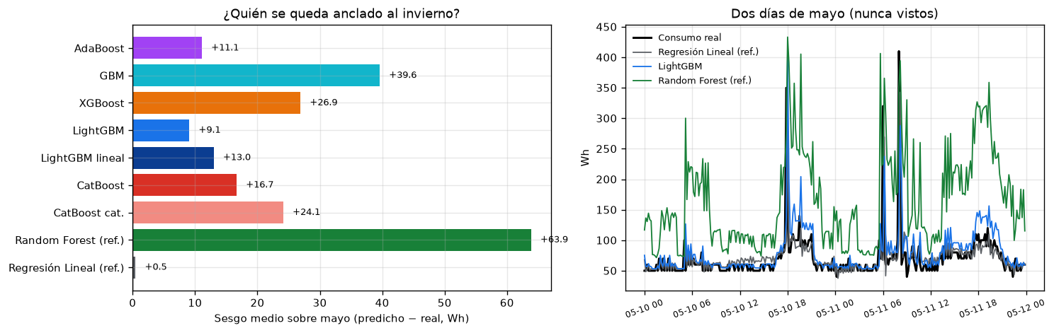
EL SESGO DE LOS ÁRBOLES
Todos los árboles sobreestiman mayo; la lineal, no
Anclados al invierno, pero no a su promedio. La media del entrenamiento ronda los 98 Wh y la de mayo, 96; los árboles predicen entre 105 y 160 Wh. No repiten el promedio del invierno: aplican a mayo una regla aprendida en invierno que ya no vale. ¿Cuál? La diapositiva siguiente.
Shiro Twin · C2 Taller 1 · Boosting
08
Notes:
Todos los modelos de árboles sobreestiman mayo, pero no repitiendo el promedio del invierno — predicen valores más altos que cualquier promedio visto (105 a 160 Wh, cuando el promedio ronda 96-98 Wh). Eso descarta la explicación más simple ('el árbol solo promedia') y obliga a buscar una causa más específica, que es lo que sigue.

Slide 9
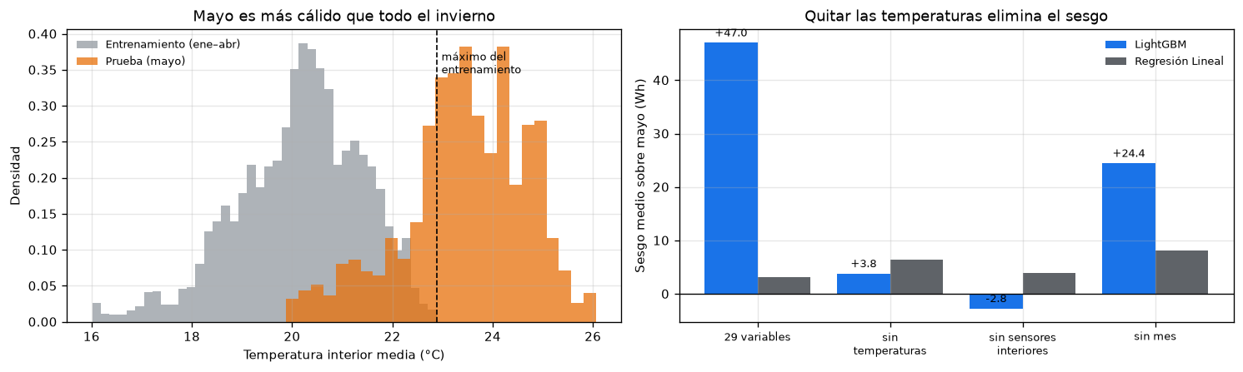
LA CAUSA
La temperatura interior cambia de significado con la estación
71,9 %
de las lecturas de mayo, más cálidas
que la más cálida del invierno
+47 → +3,8
sesgo de LightGBM (Wh) al quitar
las temperaturas: el colapso desaparece
Por qué. En invierno, la casa más cálida era la que más consumía (113,9 frente a 87,8 Wh): parte del calor venía de los aparatos — secadora, horno. Coherente con la lavandería a 26,2 °C del Caso C y con RH_3 en K-Means. En mayo la casa está cálida por el clima. Misma variable, otro significado.
Qué cambia en Shiro. El simulador no predice consumo desde la temperatura interior con modelos que no extrapolan. La temperatura sigue en el estado del MDP, para el confort.
Shiro Twin · C2 Taller 1 · Boosting
09
Notes:
El hallazgo más importante del taller: la temperatura interior de mayo es tan alta (23,4 °C de media, contra 20,2 °C en invierno) que el 71,9 % de sus lecturas caen fuera de cualquier hoja vista en invierno. En invierno, 'casa más cálida' significaba 'consumo alto' porque el calor extra venía de aparatos. El árbol aplica esa asociación a un mayo donde el calor viene del clima, no de los aparatos.

Slide 10
LA CAUSA · TABLA DE ABLACIÓN COMPLETA
Quitar las temperaturas arregla LightGBM; quitar el mes, no
VARIABLES (PARTICIÓN TEMPORAL)
LightGBM R²
LightGBM SESGO
LINEAL R²
Sin retardos · las 29
−0,320
+47,0 Wh
0,106
Sin retardos · sin temperaturas
+0,110
+3,8 Wh
0,074
Sin retardos · sin sensores interiores
+0,092
−2,8 Wh
0,031
Sin retardos · sin mes
+0,024
+24,4 Wh
0,099
Con retardos · las 29
0,554
+9,1 Wh
0,557
Con retardos · sin temperaturas
0,561
+4,1 Wh
0,559
El mes no es la causa; las temperaturas, sí. Sin retardos, quitar las 29 variables de temperatura hace que LightGBM pase de −0,320 a +0,110 y el sesgo caiga de +47,0 a +3,8 Wh. Quitar el mes en su lugar apenas cambia nada (+0,024, sesgo +24,4 Wh todavía alto). Con retardos el efecto es más leve porque lag1 ya explica casi todo, pero la dirección es la misma: sin temperaturas, el sesgo de mayo baja de +9,1 a +4,1 Wh.
Shiro Twin · C2 Taller 1 · Boosting
10
Notes:
Esta tabla de ablación es el experimento causal que sostiene el hallazgo anterior: comparar sistemáticamente quitar las 29 variables de temperatura versus quitar el mes. Solo quitar las temperaturas arregla el sesgo; quitar el mes no. Convierte una hipótesis plausible en una conclusión respaldada por un experimento de eliminación de variables, no solo por correlación.

Slide 11
CLASIFICACIÓN · MÉTRICAS DEL CURSO
Por lectura, el boosting ordena mejor que el bosque
TEMPORAL + RETARDOS
F1
AUC
AP
Una corrección que se declara. La primera versión detenía por log-loss y LightGBM se paró a los 5 árboles con F1 = 0,000: el balanceo empeora el log-loss sobre una validación sin pesos. Artefacto del protocolo, corregido con average precision.
CatBoost
0,617
0,937
0,715
XGBoost
0,674
0,929
0,703
AdaBoost
0,614
0,930
0,682
LightGBM
0,647
0,924
0,670
Random Forest (ref.)
0,569
0,911
0,605
GBM
0,399
0,850
0,425
Por las métricas del curso, el boosting ganaría el puesto de detector. La pregunta es si eso se traduce en lo que vive la persona.
Shiro Twin · C2 Taller 1 · Boosting
11
Notes:
Aquí se corrige un error real de una versión anterior del cuaderno: detener por log-loss hacía que LightGBM se detuviera a los 5 árboles con F1=0 — el balanceo de clases empeora el log-loss sobre una validación sin pesos, un artefacto del protocolo. Con average precision, que no depende de la calibración, desaparece.

Slide 12
CLASIFICACIÓN · EL TABLERO COMPLETO
Precisión, recall, F1, AUC y AP — los seis modelos
TEMPORAL + RETARDOS
PRECISIÓN
RECALL
F1
AUC
AP
AdaBoost
0,510
0,772
0,614
0,930
0,682
GBM
0,398
0,401
0,399
0,850
0,425
XGBoost
0,714
0,639
0,674
0,929
0,703
LightGBM
0,640
0,654
0,647
0,924
0,670
CatBoost
0,508
0,784
0,617
0,937
0,715
Random Forest (ref.)
0,564
0,574
0,569
0,911
0,605
CatBoost gana AP (0,715); Random Forest pierde en las cinco columnas. Por las métricas del curso, el boosting se llevaría el puesto de detector sin discusión — CatBoost y XGBoost superan a Random Forest en precisión, recall, F1, AUC y average precision. La siguiente sección pregunta si eso importa cuando se mide como lo vive una persona.
Shiro Twin · C2 Taller 1 · Boosting
12
Notes:
Aquí están las cinco métricas de clasificación completas, sin recortar. En las cinco columnas Random Forest pierde frente a CatBoost y XGBoost. Si nos quedáramos solo con estas métricas la conclusión sería 'cambien el detector' — por eso la siguiente sección pregunta qué pasa cuando se mide diferente.

Slide 13
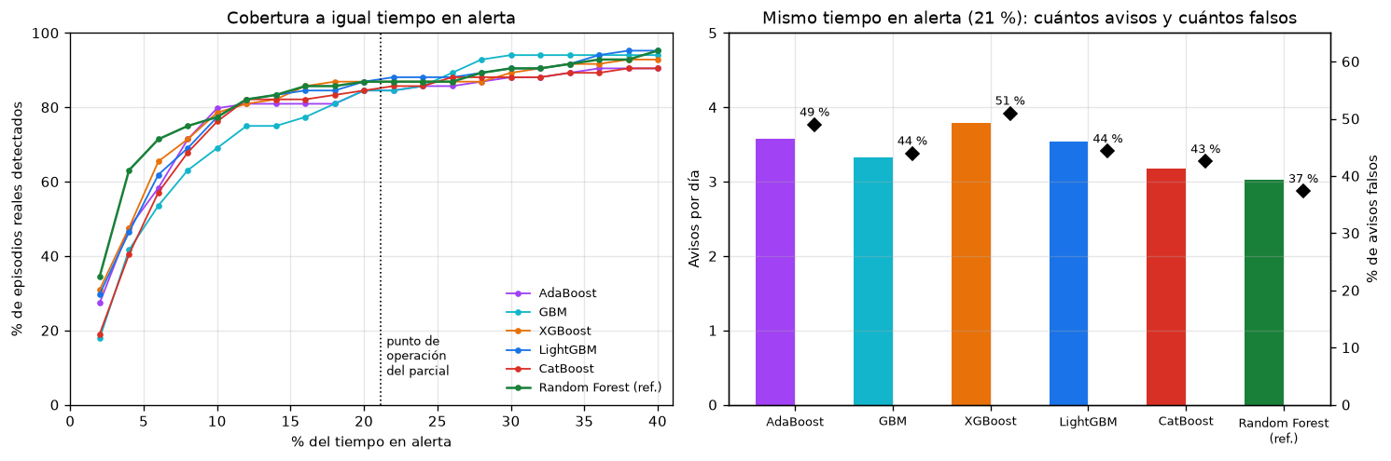
CLASIFICACIÓN · COMO LO USARÍA SHIRO
Con el mismo tiempo en alerta, el bosque molesta menos
Corrección al parcial. Comparar con el mismo número de avisos por día se gana con trampa: un GBM a umbral 0,05 «detecta» el 98,8 % con 3 avisos diarios de 5 horas — en alerta el 67,5 % del tiempo, 62 % falsos. Se compara con el mismo tiempo en alerta.
Al 21 % del tiempo en alerta (el punto del parcial) todos detectan 84–88 % de los episodios; el bosque con 3,0 avisos al día y 37 % falsos — el mínimo en ambos. Avisos de 100 minutos de media.
Shiro Twin · C2 Taller 1 · Boosting
13
Notes:
La corrección metodológica más importante del taller: comparar detectores por avisos-por-día se puede ganar con trampa (el GBM con umbral 0,05 'detecta' 98,8 % pero pasa 67,5 % del tiempo en alerta). Lo justo es fijar el tiempo en alerta igual para todos. Con el 21,1 % del parcial, todos detectan un rango similar, pero Random Forest lo hace con menos avisos y menos falsos.

Slide 14
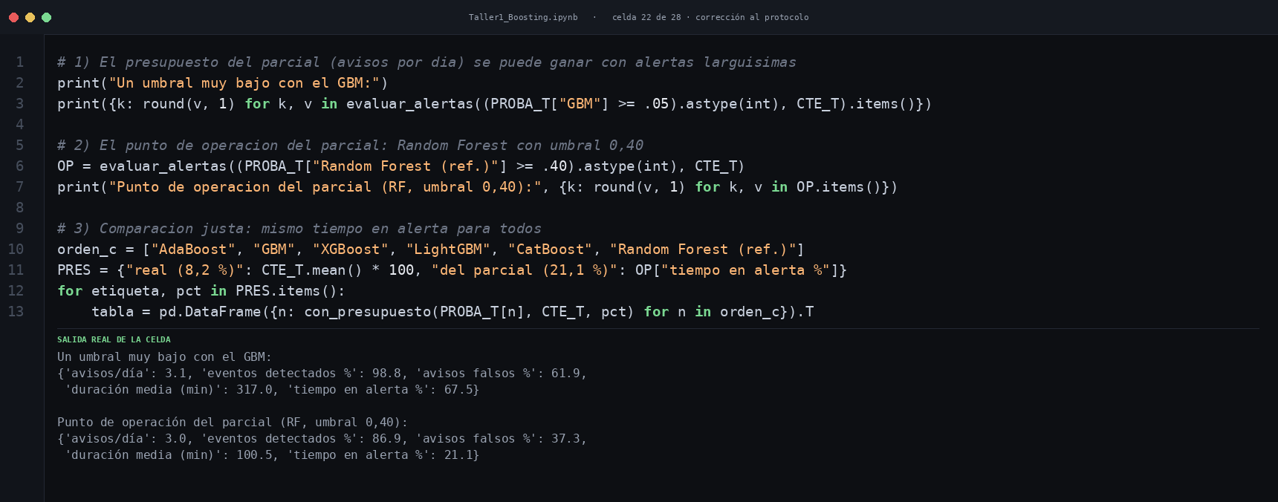
CORRECCIÓN AL PROTOCOLO · EN CÓDIGO
evaluar_alertas(): la trampa de contar avisos por día
El mismo número de avisos puede significar cosas muy distintas. El GBM con umbral 0,05 “detecta” el 98,8 % de los episodios con 3,1 avisos al día — pero cada aviso dura 317 minutos y el sistema pasa el 67,5 % del tiempo en alerta, con un 61,9 % de avisos falsos. Random Forest, en su punto del parcial, detecta menos (86,9 %) pero con avisos de 100 minutos y solo 21,1 % del tiempo en alerta.
Shiro Twin · C2 Taller 1 · Boosting
14
Notes:
Este código es la evidencia de la corrección metodológica más importante del taller: un umbral muy bajo en el GBM genera un número de avisos por día razonable, pero cada aviso dura más de 5 horas. evaluar_alertas() mide tiempo en alerta explícitamente, no solo cuenta avisos — ese es el cambio de protocolo que se propone para producción.

Slide 15
CON EL 21,1 % DEL TIEMPO EN ALERTA
Random Forest: mismo alcance, menos avisos, menos falsos
MODELO (21,1 % DEL TIEMPO)
EVENTOS DETECTADOS
AVISOS/DÍA
AVISOS FALSOS
DURACIÓN MEDIA
AdaBoost
84,5 %
3,58
49,0 %
85 min
GBM
84,5 %
3,32
44,0 %
92 min
XGBoost
86,9 %
3,80
51,0 %
80 min
LightGBM
88,1 %
3,54
44,3 %
86 min
CatBoost
84,5 %
3,18
42,5 %
96 min
Random Forest (ref.)
86,9 %
3,03
37,3 %
100 min
Mismo alcance que el mejor boosting, con la mitad de avisos falsos. Random Forest empata el 86,9 % de eventos detectados de XGBoost, pero con menos avisos al día (3,03 frente a 3,80) y muchos menos falsos (37,3 % frente a 51,0 %). LightGBM detecta un poco más (88,1 %) a costa de más avisos falsos (44,3 %). En el presupuesto del parcial, el bosque sigue siendo el que menos molesta.
Shiro Twin · C2 Taller 1 · Boosting
15
Notes:
La tabla completa al presupuesto real que usó el parcial (21,1 % del tiempo en alerta). Random Forest iguala el alcance de XGBoost pero con casi 14 puntos porcentuales menos de avisos falsos — la evidencia cuantitativa detrás de 'el bosque molesta menos'.

Slide 16
A DISTINTOS PRESUPUESTOS, DISTINTAS HISTORIAS
Solo cuando el presupuesto es mínimo, un boosting gana
PRESUPUESTO (% DEL TIEMPO EN ALERTA)
RANDOM FOREST
MEJOR BOOSTING
4 % · presupuesto ajustado
63,1 %
47,6 % (AdaBoost / XGBoost)
8,2 % · igual a la tasa real de anomalías
75,0 %
76,2 % (XGBoost) ← única victoria
21,1 % · el punto del parcial
86,9 %
88,1 % (LightGBM, con más falsos)
Se declara la única excepción, en lugar de escondarla. Con presupuestos ajustados (4 %), Random Forest detecta muchos más episodios que cualquier boosting (63,1 % frente a 47,6 %). Justo en el presupuesto igual a la tasa real de anomalías (8,2 %) XGBoost lo supera, pero por poco (76,2 % frente a 75,0 %) — la única combinación de presupuesto en la que un boosting gana. En el presupuesto del parcial (21,1 %) vuelven a empatar en alcance, y Random Forest sigue avisando menos. La conclusión de la diapositiva de cierre no depende de ocultar este cruce.
Shiro Twin · C2 Taller 1 · Boosting
16
Notes:
Esta diapositiva existe para ser honestos con una excepción real: a un presupuesto igual a la tasa real de anomalías (8,2 %), XGBoost sí supera a Random Forest, aunque por muy poco. No se esconde — se muestra junto a los otros dos presupuestos para que quede claro que es una excepción puntual y que la conclusión de cierre no depende de ocultarla.

Slide 17
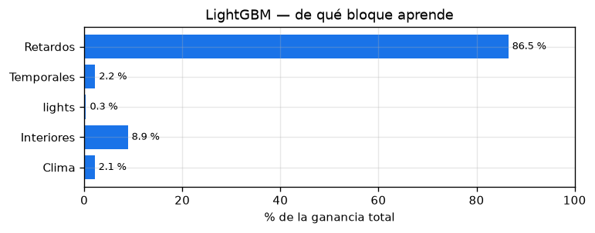
DE QUÉ APRENDE EL MEJOR BOOSTING
LightGBM aprende casi lo mismo que la regresión lineal
86,5 %
de la ganancia viene de los retardos
(74,9 % solo de lag1)
8,9 %
de los sensores interiores: justo el
bloque que trae el sesgo estacional
Por eso empata con la lineal y no la supera: comparte su información y le añade lo que no generaliza. A igual rendimiento, la lineal gana por interpretabilidad, velocidad y ausencia de sesgo.
Shiro Twin · C2 Taller 1 · Boosting
17
Notes:
Este gráfico explica POR QUÉ LightGBM empata con la lineal sin superarla: el 86,5 % de su capacidad predictiva viene de los mismos retardos que usa la lineal (74,9 % solo de lag1). Lo poco que añade —8,9 % de sensores interiores— es justo el bloque que introduce el sesgo estacional: aprendió casi lo mismo que la lineal, más un poco de ruido perjudicial.

Slide 18
CIERRE · QUÉ CAMBIA EN SHIRO
Lo que Shiro se lleva de este taller
01
El simulador no cambia.
02
El detector no cambia.
Lineal + retardos: LightGBM la iguala sin superarla.
RF + retardos: mismo alcance, menos avisos, menos falsos.
03
La causa del colapso temporal.
04
Nueva regla de evaluación.
La temperatura interior: 71,9 % de mayo, fuera de rango.
El detector se compara con igual tiempo en alerta.
05
La interfaz debe mostrarlo.
06
La métrica del curso no decide.
El punto del parcial: 21 % del día en alerta.
AP y AUC eligen boosting; el producto, el bosque.
Shiro Twin · C2 Taller 1 · Boosting
18
Notes:
Seis conclusiones: ni el simulador ni el detector cambian; se identificó la causa exacta del colapso temporal (temperatura interior fuera de rango); se propone una corrección metodológica para producción (mismo tiempo en alerta); las métricas del curso favorecen al boosting mientras el producto favorece al bosque; y se descartan dos ideas puntuales (hojas lineales, hora categórica) con evidencia.

